Slide 1
面向复杂城市楼宇环境的无人机物流路径规划

Slide 2
训练方法

Slide 3
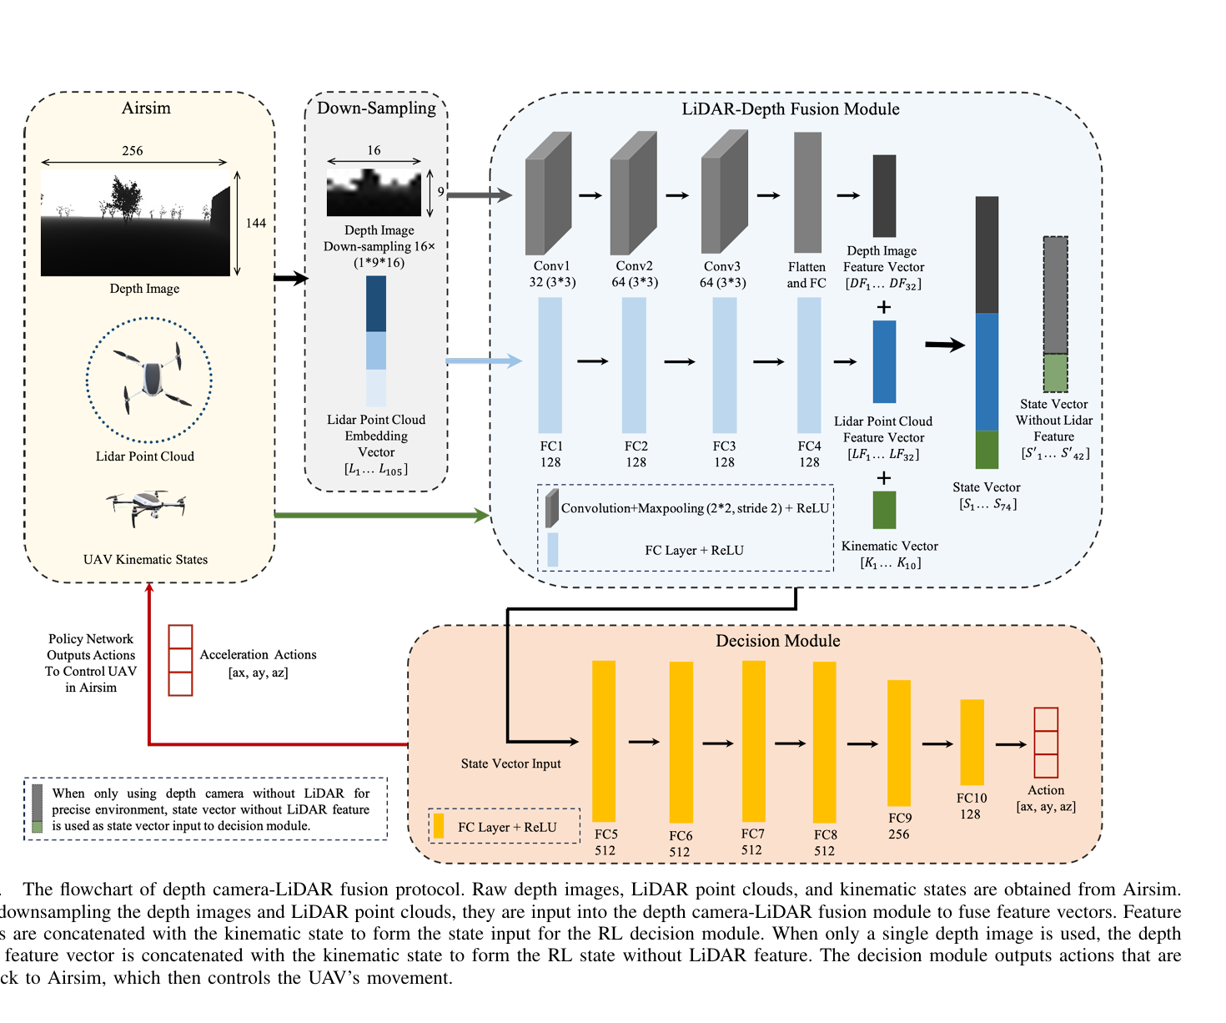
不采用SLAM或是预定义的语义地图，而是使用一个从深度图+雷达两个传感器信息直接通过神经网络和强化学习来训练无人机的动作，构建了一个端到端的网络。
模型的处理过程如图所示：

Slide 4
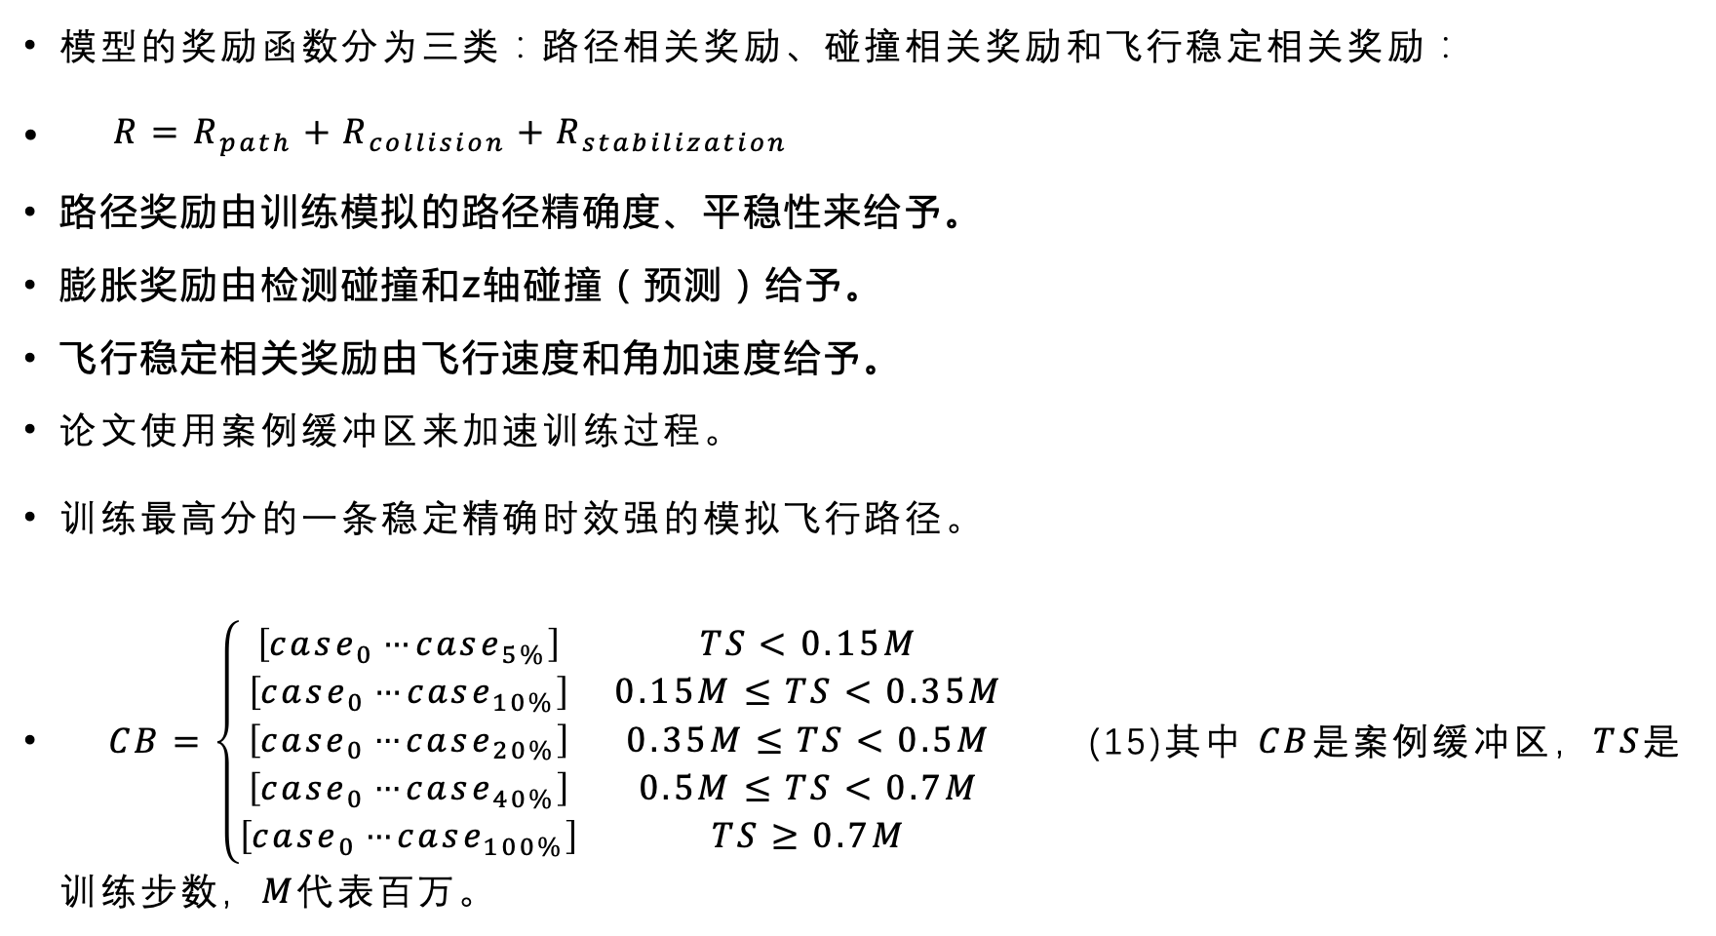
模型的奖励函数分为三类：路径相关奖励、碰撞相关奖励和飞行稳定相关奖励：
$\begin{matrix} & R=R_{path}+R_{collision}+R_{stabilization} & & \end{matrix}$
路径奖励由训练模拟的路径精确度、平稳性来给予。
膨胀奖励由检测碰撞和z轴碰撞（预测）给予。
飞行稳定相关奖励由飞行速度和角加速度给予。
论文使用案例缓冲区来加速训练过程。
训练最高分的一条稳定精确时效强的模拟飞行路径。
$\begin{matrix} & CB=\left\{\begin{matrix}\left[case_{0} … case_{5\%}\right] & TS<0.15M \\ \left[case_{0} … case_{10\%}\right] & 0.15M≤TS<0.35M \\ \left[case_{0} … case_{20\%}\right] & 0.35M≤TS<0.5M \\ \left[case_{0} … case_{40\%}\right] & 0.5M≤TS<0.7M \\ \left[case_{0} … case_{100\%}\right] & TS≥0.7M\end{matrix}\right. & & \text{(15)}\end{matrix}$其中 $CB$是案例缓冲区，$TS$是训练步数，$M$代表百万。

Slide 5
语义地图构建

Slide 6
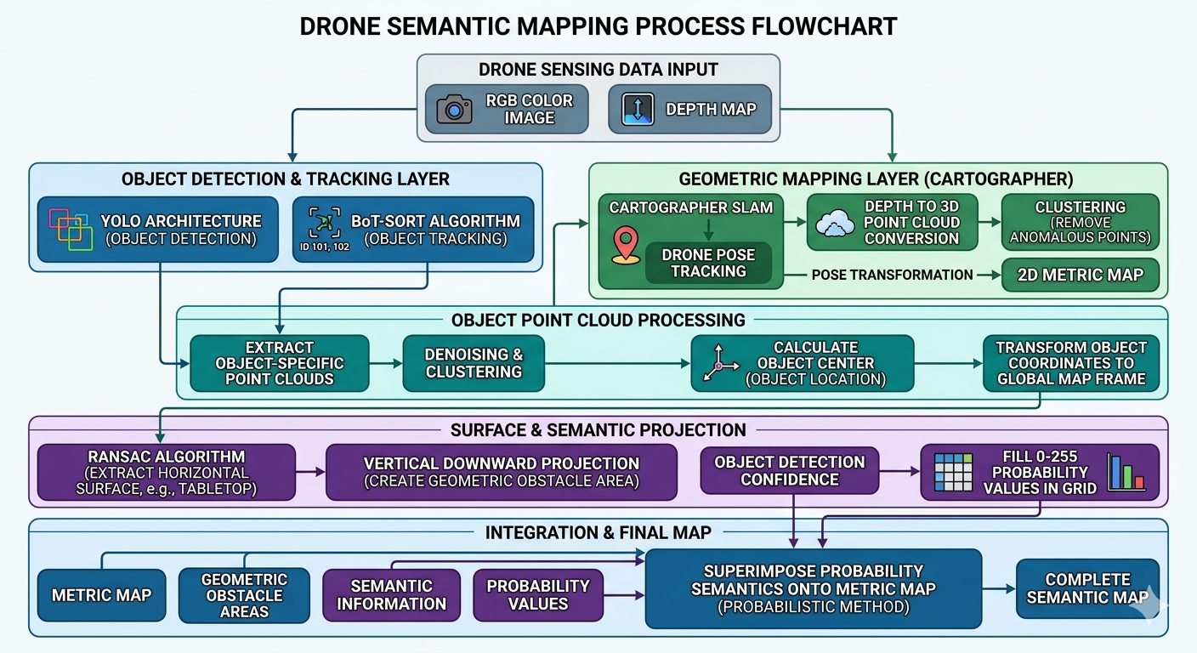
通常机器人使用即时定位和SLAM来构建网格地图，对于UAV来说，仅仅构建网格地图不足以支撑无人机进行决策。因此通过摄像头获取的RGB-D图像在网格地图上构建语义地图。
建图的过程如下：

Slide 7
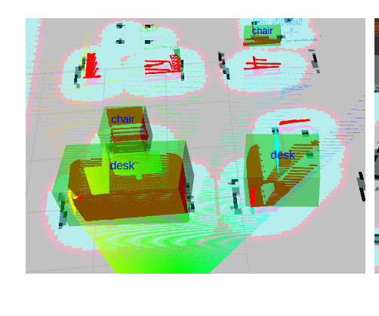
论文给出的大致效果如下：

Slide 8
AirSim环境配置

Slide 9
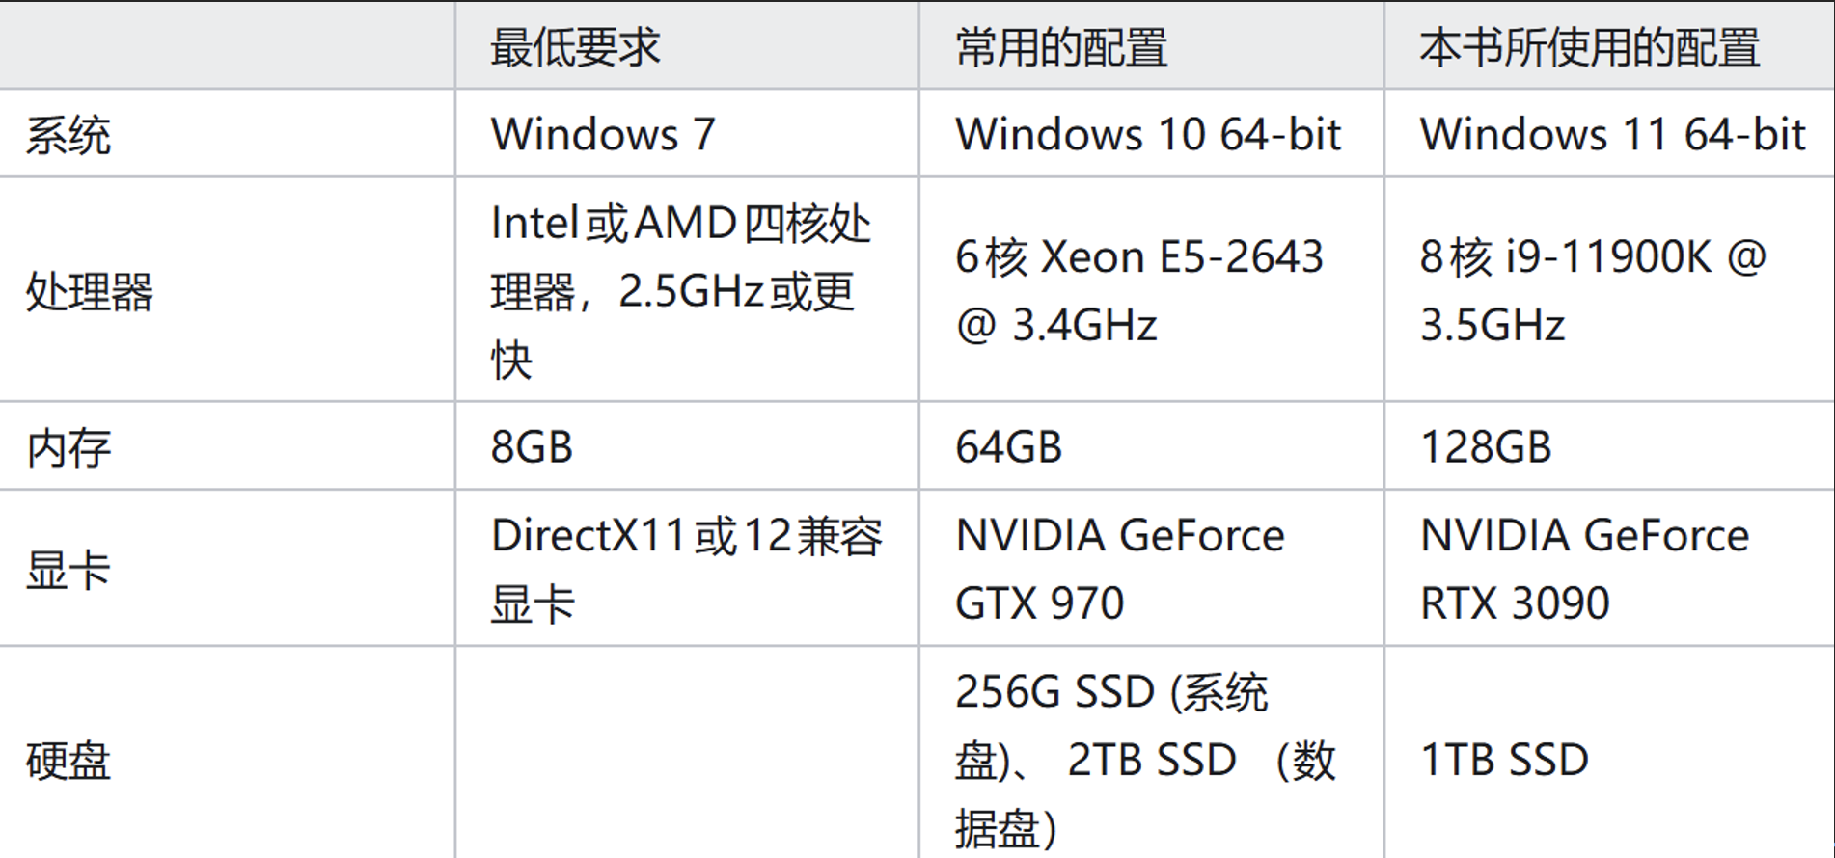
·软件环境配置
主机配置
AirSim 版本：v1.8.1 (2022年7月发布， 以停止更新)
AirSim APIs 版本：v1.8.1（以停止更新）
虚幻引擎版本：4.24、4.27、5.1
Visual Studio版本：Visual Studio Community 2022
Python版本：Python 3.7

Slide 10
Airsim配置
下载Airsim源码：
通过git工具或Developer Command Prompt for VS 2022下载Airsim源码
编译Airsim源码：
输入指令 CD AirSim 进入到 “AirSim” 文件夹中，继续输入指令：build.cmd，开始编译AirSim。
编译好之后会在 “AirSim\Unreal” 文件夹中生成 “Plugins” 文件夹。这个 “Plugins” 文件夹非常重要，可以把它复制到任何一个虚幻引擎的工程中，这样就可以使用 AirSim 插件了。
至此 AirSim 源码编译成功。

Slide 11
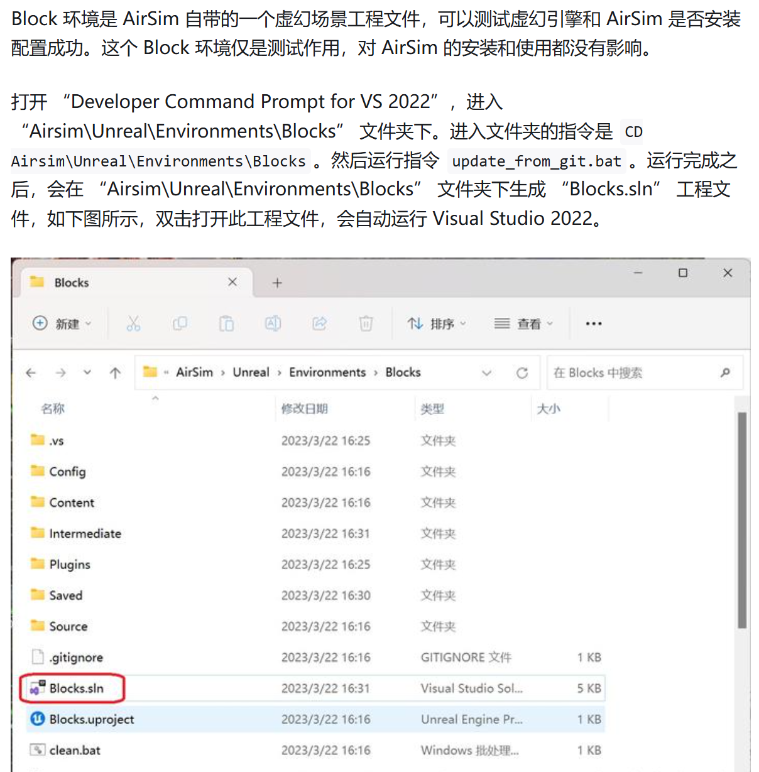
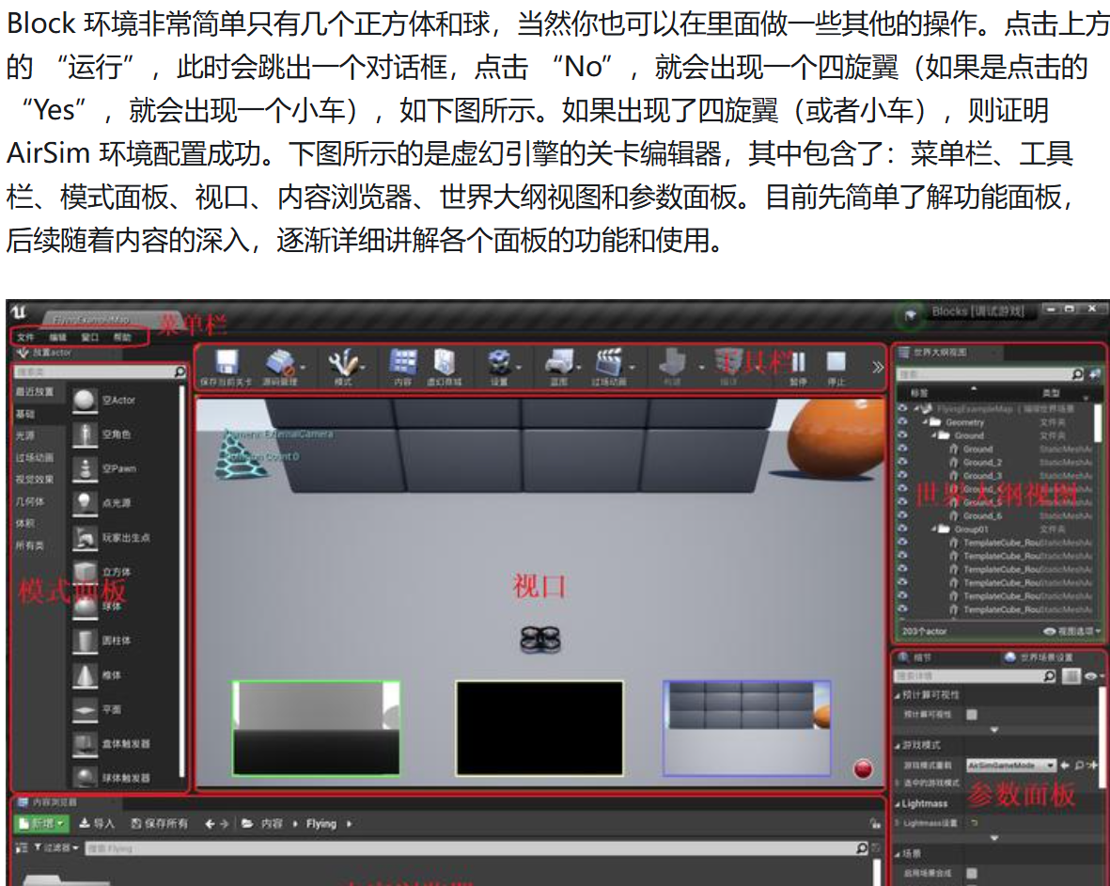
虚幻引擎和Airsim配置测试
点击工具栏的 “停止” 按钮，可以退出仿真。关闭虚幻引擎后，Visual Studio 中会自动停止调试。
至此，AirSim 全部安装完成

